Slide 1


Material didáctico solo visión proyectable
2017-B
Notes:
PORTADA 1

Slide 2


Universidad Autónoma del Estado de México
Centro Universitario UAEM Zumpango
Licenciatura en Administración
Programa de estudios: Desarrollo empresarial.
Unidad a desarrollar: Unidad II “ Estudio de comercialización”
Licenciatura: Administración.
Presenta: M. en A.N. José Luis Morales Mondragón (Profesor de asignatura)
Notes:
INTERIORES

Slide 3
Clave: L30098
Horas de teoría: 0
Horas de práctica: 15
Total de horas: 15
Créditos: Quince
Tipo de unidad de aprendizaje: Teórico - práctico
Carácter de la unidad de aprendizaje: Obligatoria
Núcleo de formación: Integral.
Modalidad: Presencial.
Unidad de aprendizaje antecedente: Admón. De las PYMES
Notes:
INTERIORES

Slide 4
Propósito del programa de estudios:
Desarrollo de la unidad de aprendizaje
Desde el punto de vista social, el desarrollo y las organizaciones e instituciones de apoyo son cada vez más conscientes de su papel como factor de progreso y paz en la avalancha de desempleo que se avecina a nuestras comunidades.
Los millones de desocupados y personas que cada vez se suman ponen en alerta a nuestras organizaciones (públicas o privadas) y hacen volver los ojos al emprendedor y verlo como ejemplo y solución a todos nuestros problemas.
Emprendedor
Estudio de comercialización
Estudio técnico
Estudio administrativo
Estudio
financiero

Slide 5
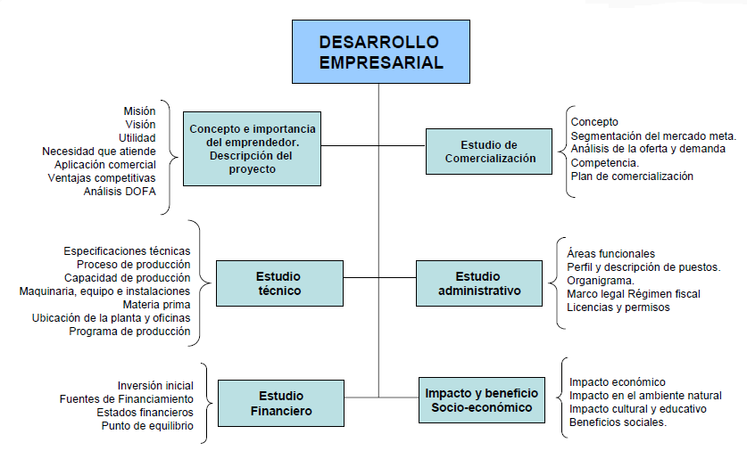
Secuencia didáctica

Slide 6
Guion explicativo
Objetivo de las unidad II (Estudio de comercialización)
Determinar la cantidad de bienes y servicios factibles de ser ofertados por la empresa en cierta área geográfica donde el mercado estaría dispuesto a adquirir bienes para satisfacer sus necesidades.
Los elementos de competencia que considera la unidad son:
    Capacidad de análisis y síntesis.
    Capacidad técnica y conceptual.
    Toma de decisiones.

Slide 7

ESTUDIO DE MERCADO
En esta materia el análisis practico deberá llevarse a cabo por la planeación de un sistema administrativo y de gestión empresarial que permitirá la mayor proactividad en el diseño de un proceso de comercialización estableciendo pasos para su aplicación llevándonos a un proceso denominado:
Proceso de desarrollo de productos…
Fase 0: Planeación
Fase 1: Desarrollo del concepto
Fase 3: Diseño detallado
Fase 2: Diseño del sistema
Fase 4: Pruebas y afinación
Fase 5: Producción de transición

Slide 8
2.0. ESTUDIO DE MERCADO
¿ QUÉ ES EL ESTUDIO DE MERCADO?
“Se entiende al estudio de comercialización o de mercado, al conjunto de actividades orientadas a dirigir bienes y/o servicios del productor al consumidor.” (Muñoz, Reyes, Covarrubias y Osorio, 1991, p. 29)
.
COLOCACIÓN DEL PRODUCTO
Haciendo un análisis a las condiciones que deberán considerarse en este proceso y que en el caso particular de la materia se deberán concretar cada uno de los principios:
Cantidad y precio del producto
Tecnología
Deseo de consumidores

Slide 9

2.1. ESTUDIO DE MERCADO
Identificación y definición
Identificar sus necesidades o deseos insatisfechos; es decir, identificar a los clientes, consumidores y/o usuarios, así como a los distribuidores detectando oportunidades comerciales.
del mercado meta

Slide 10

2.0. ESTUDIO DE MERCADO
Segmentación de
mercado…
De acuerdo con Laura Fisher, es un proceso mediante el cual se identifica o se toma a un grupo de compradores homogéneos, es decir; se divide el mercado en varios sub mercados o segmentos de acuerdo a los diferentes deseos de compra y requerimientos de los consumidores.

Slide 11
2.0. Segmentación de mercado
Geográficos
Ubicación geográfica por zonas
Demográficos
Edad
Psicográficos
Personalidad
Posición del mercado
Nivel social
Estilo de Vida.
Sexo
Cultura
Religión
Estatus
Capacidad
Necesidades .
Objetivos.
Factores que influyen.

Slide 12
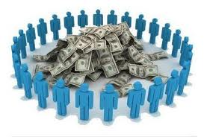
2.2. OFERTA Y DEMANDA
Oferta
=
Cantidad de productos y servicios disponibles para ser consumidos.
Cantidad y calidad de bienes y servicios que pueden ser adquiridos a los diferentes precios del mercado por un consumidor (demanda individual) o por el conjunto de consumidores (demanda total o de mercado).
Demanda
=

Slide 13
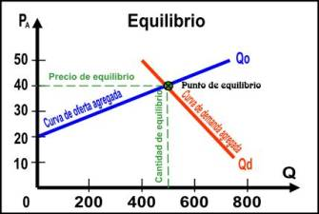
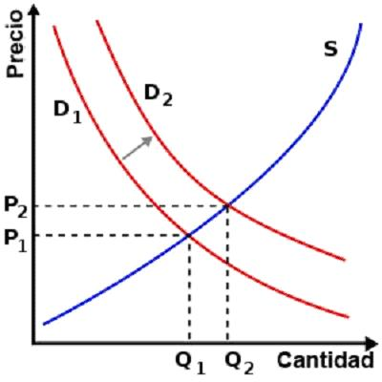
2.2. OFERTA Y DEMANDA
El modelo de la oferta y la demanda describe la interacción en el mercado de un determinado bien entre consumidores y productores, en relación con el precio y las ventas de dicho bien. (Perdomo Moreno, Abraham, 2011, p. 65.).

Slide 14

2.2. OFERTA Y DEMANDA
Oferta y demanda.
ACTIVIDAD DE TRABAJO
El alumno deberá describir la interacción en el mercado de un determinado bien entre consumidores y productores, al finalizar se representara en un mapa conceptual.

Slide 15

2.3. COMPETENCIA
El concepto de competencia
Es multidimensional e incluye distintos niveles como saber (datos, conceptos, conocimientos), saber hacer (habilidades, destrezas, métodos de actuación), saber ser (actitudes y valores que guían el comportamiento) y saber estar (capacidades relacionada con la comunicación interpersonal y el trabajo cooperativo). En otras palabras, la competencia es la capacidad de un buen desempeño en contextos complejos y auténticos. Se basa en la integración y activación de conocimientos, habilidades, destrezas, actitudes y valores.

Slide 16
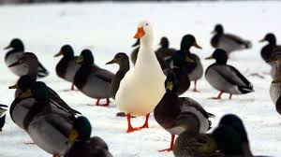
2.3. COMPETENCIA
Importancia de la competencia
Chomsky en Aspects of Theory of Syntax (1985) por ejemplo, a partir de las teorías del lenguaje, estableció el concepto y define competencias como la capacidad y disposición para el desempeño y para la interpretación.
Una competencia en educación es: un conjunto de comportamientos sociales, afectivos y habilidades cognoscitivas, psicológicas, sensoriales y motoras que permiten llevar a cabo adecuadamente un papel, un desempeño, una actividad o una tarea.

Slide 17
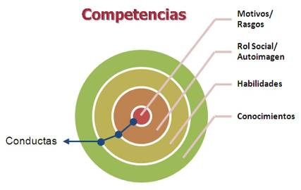
2.3. COMPETENCIA
Competencia…
La competencia es el conjunto de empresas que ofrecen productos o servicios iguales o diferentes a los míos, que podrían satisfacer las mismas necesidades,
Competencias para un desempeño superior con fines de selección y desarrollo.
Competencias en ambiente de cambio en el entorno o en la propia organización, departamento. En procesos de innovación, reestructuraciones, etc.
Competencias para el trabajo en equipos auto-dirigidos o de alto desempeño.
Competencias para la gerencia proyectos.
Tipos de modelos
De competencias

Slide 18
2.3. COMPETENCIA
¿Para que identificar a
la competencia?
Averiguar ventajas y desventajas de mis productos en comparación con los de la competencia.
Saber los beneficios que tienen mis clientes al comprarme a mí en vez de a la competencia.
Conocer las estrategias que usan mis competidores para vender sus productos.

Slide 19

2.3. COMPETENCIA
Análisis de la competencia…
Consiste en el análisis de las estrategias, ventajas, fortalezas, debilidades y demás características de los actuales y potenciales competidores, para poder tomar decisiones o diseñar estrategias que permitan competir de la mejor manera posible con ellos.
Así como aprovechar sus falencias o debilidades, bloquear o hacer frente a sus virtudes o fortalezas.

Slide 20
2.3. COMPETENCIA
COMPETENCIA.
ACTIVIDAD DE TRABAJO
El alumno desarrollara un cuestionario el cual se deberá aplicar a un conjunto de comerciantes que indiquen sus necesidades, sus fortalezas y sus amenazas así como sus debilidades, para elaborar una matriz FODA de proyección para aplicar en su proyecto emprendedor.

Slide 21
2.4. PLAN DE COMERCIALIZACIÓN
Plan de comercialización
Situación actual de mercadotecnia
Resultados esperados
Como se va a lograr mediante la estrategia y programas de mercadotecnia
Los recursos que se van a emplear
Medidas de monitoreo y control a utilizar.
¿Qué es?
También llamado plan de mercadotecnia; es un instrumento de comunicación plasmado en un documento escrito que describe con claridad lo siguiente:

Slide 22
2.4. PLAN DE COMERCIALIZACIÓN
Comercializar tiene un…
1.
Logro del éxito comercial de un bien o servicio (Producto).
3.
Satisfacer las necesidades o deseos de los consumidores (Mercado).
2.
Emprender con base a las necesidades o deseos que necesita el mercado.
triple propósito.

Slide 23
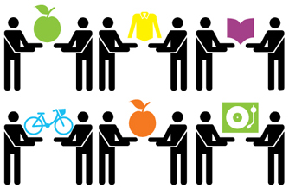
2.4. PLAN DE COMERCIALIZACIÓN
Bienes y Servicios…
Los bienes y servicios son, cualquier cosa adecuada para satisfacer las necesidades humanas. La distinción entre ambos se debe a su materialidad: los bienes son tangibles (como un coche), mientras que los servicios son intangibles (como una visita médica), esto forma parte del entorno de comercialización de una marca.

Slide 24
2.4. DISEÑO DE PRODUCTOS Y SERVICIOS
producto
Mezcla de mercadotecnia como estrategia de comercialización…
publicidad
precio
plaza
En 1984 el AMA (Asociación Americana de Marketing) lo consagró en su definición de mercadotecnia: «Proceso de planificación y ejecución del concepto Precio, Promoción y distribución de ideas, bienes y servicios para crear intercambios que satisfagan los objetivos del individuo y la organización».

Slide 25
2.4. DISEÑO DE PRODUCTOS Y SERVICIOS
Mezcla.
ACTIVIDAD DE TRABAJO
El alumno analizara la combinación de cuatro elementos que constituyen el núcleo esencial del sistema de un negocio estableciendo una estrategia de mercadeo cruzado, presentar en resumen de 250 palabras

Slide 26

2.4. PLAN DE COMERCIALIZACIÓN
En este punto se describe el producto o servicio, mencionando que es lo que ofrece para el consumidor, los elementos que lo distinguen y su participación en el mercado.
P
R
O
D
U
C
T
O
Características
Funcionalidad
Calidad
Estilo
Marca
Envase
Embalaje

Slide 27

2.4. MEZCLA DE PRODUCTOS.
Orientación al producto
Orientación al cliente
Los productos son estándar
Los clientes son intermixable
Se habla para los clientes
Éxito = obtener más clientes
Los productos son “personalizados en masa”
Cada cliente es tratado como individuo
Se habla con los clientes
Éxito = conservar y desarrollar los clientes

Slide 28

2.4. MEZCLA MERCADOLÓGICA
Aquí se indican los precios, descuentos, ofertas, estrategias de precios, políticas, factores y modo de determinar diferentes precios como por ejemplo:
P R E C I O
Precios al distribuidor
Precio de venta al público
Precios de exportación
Condiciones de venta
Factores para descuentos

Slide 29
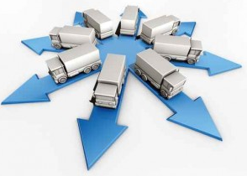
2.4. MEZCLA MERCADOLÓGICA
Aquí se debe responder a las siguientes preguntas; ¿Cómo y en que lugar se va a vender el producto/servicio? Lo cual se responde con:
PLAZA
El consumidor
Segmentación
Volumen y valor
Ubicación
Canales de distribución
Normatividad
Usos y costumbres

Slide 30
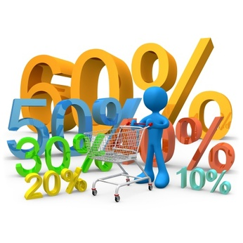
2.4. MEZCLA MERCADOLÓGICA
Se refiere a las acciones, secuencia, intensidad, medios, mensajes y presupuestos relativos a las actividades publicitarias, promocionales y de relaciones publicas.
P
R
O
M
O
C
I
Ó
N
TIPOS DE PROMOCIONES: muestras, cupones, reembolsos, descuentos, premios, exposiciones o ferias, concursos, primas por objetos, viajes, congresos.

Slide 31
2.4. MEZCLA MERCADOLÓGICA
Las 3 P adicionales
para servicio de comercialización.
PERSONAS
Los encargados de prestar el servicio.
EL PROCESO
Es la forma en como se presta el servicio.
AMBIENTE FÍSICO
Lugar, instalaciones o escenario donde se presta el servicio.
En lo que se refiere a los servicios, algunos autores agregan otras tres P.

Slide 32
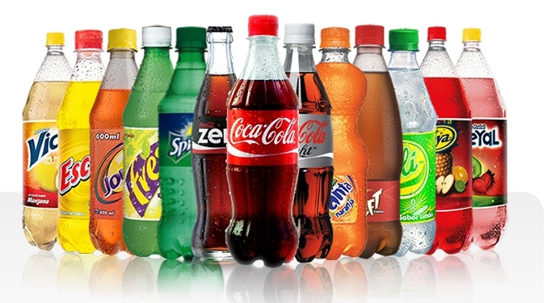
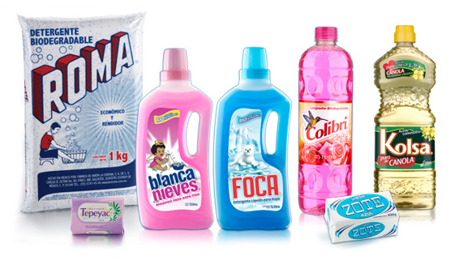
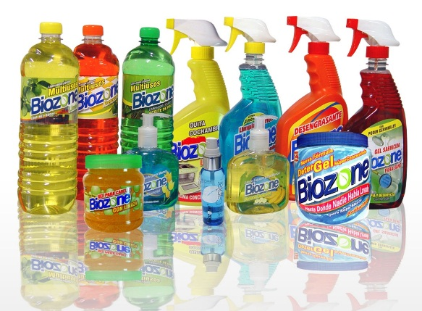
2.4. MEZCLA MERCADOLÓGICA
Producto.
La American Marketing Asociation (A.M.A.), define el término producto, como "un conjunto de atributos (características, funciones, beneficios y usos) que le dan la capacidad para ser intercambiado o usado.

Slide 33
2.4. MEZCLA MERCADOLÓGICA
Producto.
ACTIVIDAD DE TRABAJO
El alumno desarrollara una lluvia de ideas que permita identificar cada uno de los elementos que debe incluir el desarrollo de un producto a través de un esquema de modelo escarabajo, esto con la finalidad de detectar las características del mismo que permitan en un futuro su comercialización.

Slide 34
2.4. REFERENCIAS BIBLIOGRÁFICAS Y ELECTRÓNICAS
Bibliográficas
Cibergrafía
Mercadotecnia, Tercera Edición, de Laura Fisher y Jorge Espejo, Mc Graw Hill – Interamericana.
Diseño de desarrollo de productos. Karl T. Ulrich, Steven D. Eppinger. Ed. Mac Graw Hill. Mexico, 2009.
Comercialización estrategica aplicada. Dr. Salvador Mercado H. Ed. Pac. Mexico, 2008.
http://www.crecenegocios.com/el-analisis-de-la-competencia/
http://elbuencomerciante.com/13-tipos-promociones-conocidos-utilizados-proveedores-mayoristas/
http://es.wikipedia.org/wiki/Mezcla_de_mercadotecnia
http://elbuencomerciante.com/13-tipos-promociones-conocidos-utilizados-proveedores-mayoristas/

